Slide 1
Исследовательская работа
« Асимметрия листьев березы как индикатора загрязненности воздушной среды»
Выполнила ученица 8 класса
Кадыргулова Алсу
и ученик 7 класса
Гладков Артем
Руководитель Даулетшина А.Ф.

Slide 2
Цель исследования: определение уровня атмосферного загрязнения с помощью деревьев березы.
Задачи исследования:
1Изучить методику исследования
2 Провести сбор листьев березы
3 Снять показатели по пяти промерам с двух сторон листа.
4 Определить уровень атмосферного загрязнения.

Slide 3
Объект исследования: Деревья березы.
Предмет исследования: атмосферный воздух.
Новизна работы: доступным методом получены данные по загрязнению воздуха.
Практическая значимость: метод можно применить службам надзора за экологическим состоянием атмосферы, данные применяются на уроках биологии, географии
Гипотеза: если состояние окружающей среды неблагоприятное, то показатель асимметрии листьев березы будет выше.

Slide 4
Летом в начале августа был произведен сбор листьев по 10 листьев с 10 деревьев. Листья были собраны в дворах города.
Площадка выбиралась из мест подверженных антропогенной нагрузке для оценки условного фонового уровня.

Slide 5
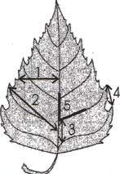
Были произведены измерения по 5 промерам
1 ширина половинки листа,
2 длинна второй от основания листа жилки второго порядка, 3 расстояние между основаниями первой и второй жилок второго порядка,
4 расстояние между концами этих жилок,
5 угол между главной жилкой и второй от основания листа жилкой второго порядка).

Slide 6
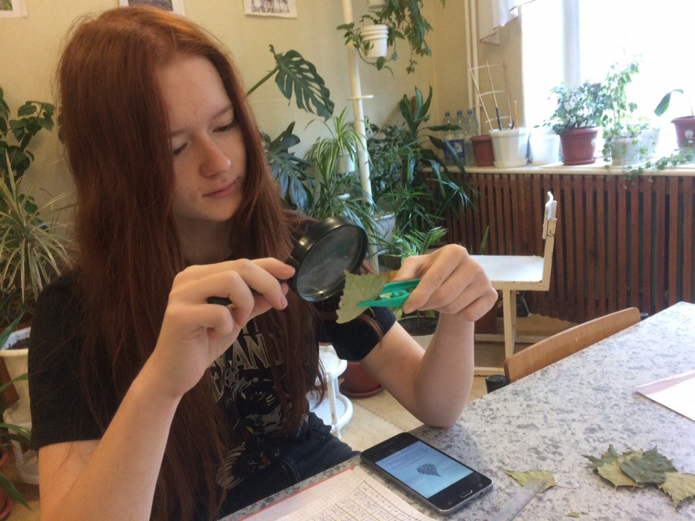
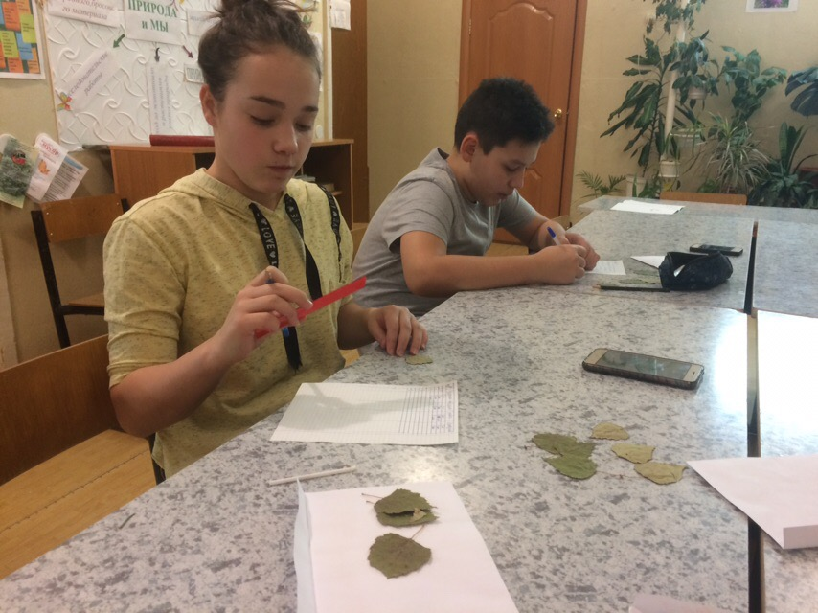
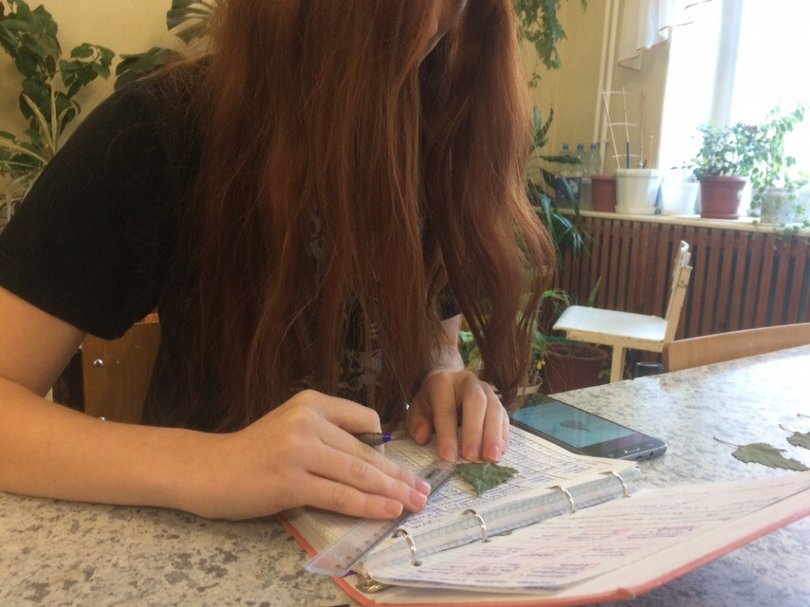
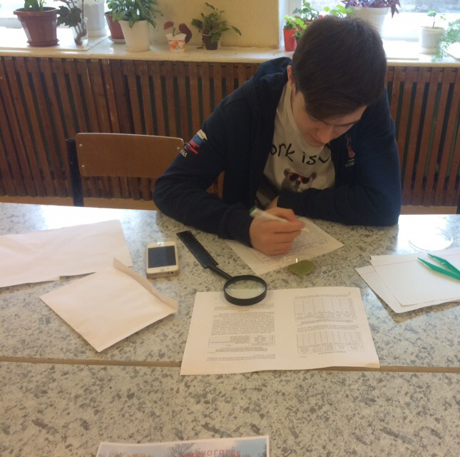
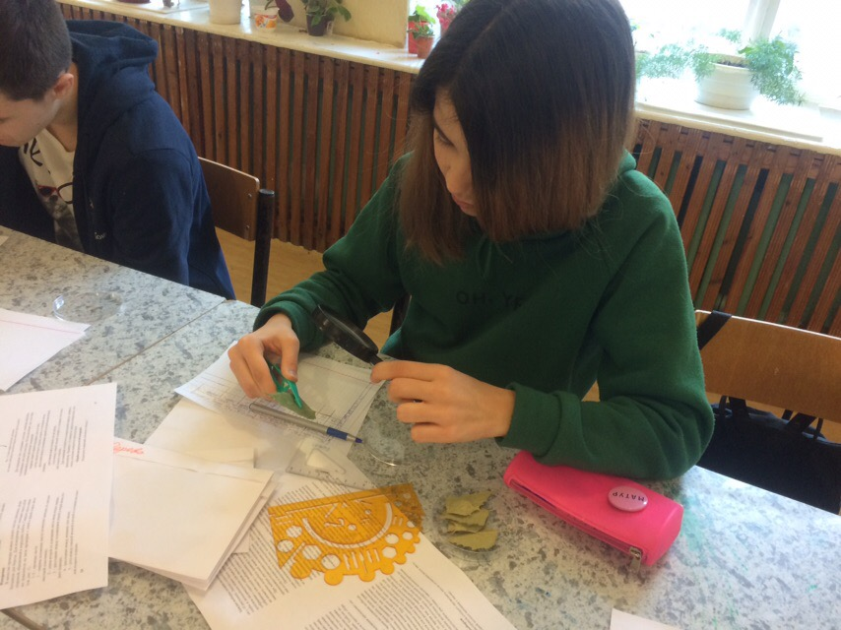

Slide 7
Балл | Значение показателя асимметричности
1 балл | до 0,055
2 балл | 0,055-0,06
3 балл | 0,060-0,065
4 балл | 0,065-0,07
5 балл | более 0,07
В результате проведенных исследований мы установили степень нарушения стабильности развития листьев берёзы Первый балл шкалы - условная норма наблюдается в благоприятных условий произрастания, Пятый балл шкалы критическое значение. Такое значение показателя асимметрии наблюдается в крайне неблагоприятных условиях, когда растения находятся в сильно угнетенном состоянии. Второй, третий и четвертый балл свидетельствуют о том, что растения испытывают влияние неблагоприятных факторов по степени нарастания.
Существует зависимость асимметрии листовых пластинок березы от неблагоприятного воздействия человека на окружающую среду.
Растения на территории нашего города, произрастающие вблизи дороги находятся в угнетенном состоянии из-за неблагоприятного воздействия на окружающую среду. А, значит, и экологическая обстановка здесь не может считаться благополучной.

Slide 8
Выводы.
1.Берёза повислая широко распространена в Республике Татарстан и доступно для сбора необходимого материала (листьев)
2.Существует зависимость асимметрии листовых пластинок березы от неблагоприятного воздействия человека на окружающую среду.
3.Растения (в т. ч. береза) на территории нашего города, произрастающие в близи дороги находятся в сильно угнетенном состоянии неблагоприятного воздействия человека на окружающую среду
4.Показатель асимметрии был равен 0,66 что соответствует 4 баллу шкалы. Это значит, что исследуемые берёзы находятся в неблагоприятных условиях.
5. Асимметрия листовой пластины березы могут служить индикатором состояния окружающей среды

